Slide 1
Storm
http://storm.apache.org/

Slide 2
What is Storm
Apache Storm is a free and open source distributed realtime computation system.
Apache Storm makes it easy to reliably process unbounded streams of data, doing for realtime processing what Hadoop did for batch processing.
Apache Storm is simple, can be used with any programming language, and is a lot of fun to use!

Slide 3
“实时流计算”的应用场景
Twitter流式处理大数据分析（话题趋势算法）
网路流量实时分析
基于GPS的实时路况分析
电信数据管理
……

Slide 4
Storm 解决了什么问题
为了进行实时数据处理，开发者需要维护大量消息队列和消费者，他们构成了非常复杂的图结构。
开发者在消息发送、接收以及消息序列化问题上花费大量时间，而业务逻辑部分相对而言只占小部分。
应用程序运行在很多worker上，而worker需要各自单独部署，还需要部署消息队列。系统脆弱、不是容错，需要自己保证消息队列和worker进程工作正常。
系统无法提供自动地在集群机器上并发地处理流式计算，开发者无法专注于实时处理的业务逻辑。
Notes:
消费者进程从队列里取消息，处理完成后，去更新数据库，或者给其他队列发新消息。

Slide 5
Storm特点
编程简单：开发人员只需要关注应用逻辑，而且跟Hadoop类似，Storm提供的编程原语也很简单
高性能，低延迟：可以应用于广告搜索引擎这种要求对广告主的操作进行实时响应的场景。
分布式：可以轻松应对数据量大，单机搞不定的场景
可扩展： 随着业务发展，数据量和计算量越来越大，系统可水平扩展
容错：单个节点挂了不影响应用
消息不丢失：保证消息处理

Slide 6
实时计算处理流程
数据实时采集
数据缓冲
数据实时计算
数据实时查询
Push
Pull
Flume
Kafka
Storm
HBase
海量数据采集
消息队列
分布式实时计算
大数据实时存取

Slide 7
Some Importance Concepts
Topology（拓扑：计算过程描述）
The logic for a realtime application is packaged into a Storm topology.
A Storm topology is analogous to a MapReduce job. One key difference is that a MapReduce job eventually finishes, whereas a topology runs forever (or until you kill it, of course).
A topology is a graph of spouts and bolts that are connected with stream groupings.
拓扑是一个有向图，其顶点是计算，边是数据流，包括了整个实时处理程序的逻辑。
Notes:
一个Storm拓扑跟一个MapReduce的任务(job)是类似的。主要区别是MapReduce任务最终会结束，而拓扑会一直运行（当然直到你杀死它)

Slide 8
Some Importance Concepts
Stream（数据流：无限元组序列）
A stream is an unbounded sequence of tuples that is processed and created in parallel in a distributed fashion.
Streams are defined with a schema that names the fields in the stream's tuples.
By default, tuples can contain integers, longs, shorts, bytes, strings, doubles, floats, booleans, and byte arrays. You can also define your own serializers so that custom types can be used natively within tuples.

Slide 9
Some Importance Concepts
Tuple（元组：Storm提供的一个轻量级的数据结构）
Spout（喷嘴：数据流的来源，负责接受数据源的数据进行分发）
A spout is a source of streams in a topology.
Bolt（处理节点：负责接受数据进行计算，传向下个bolt或进行存储）
All processing in topologies is done in bolts. Bolts can do anything from filtering, functions, aggregations, joins, talking to databases, and more.
Task（任务）
Component（组件）
Stream groupings（流分组）

Slide 10
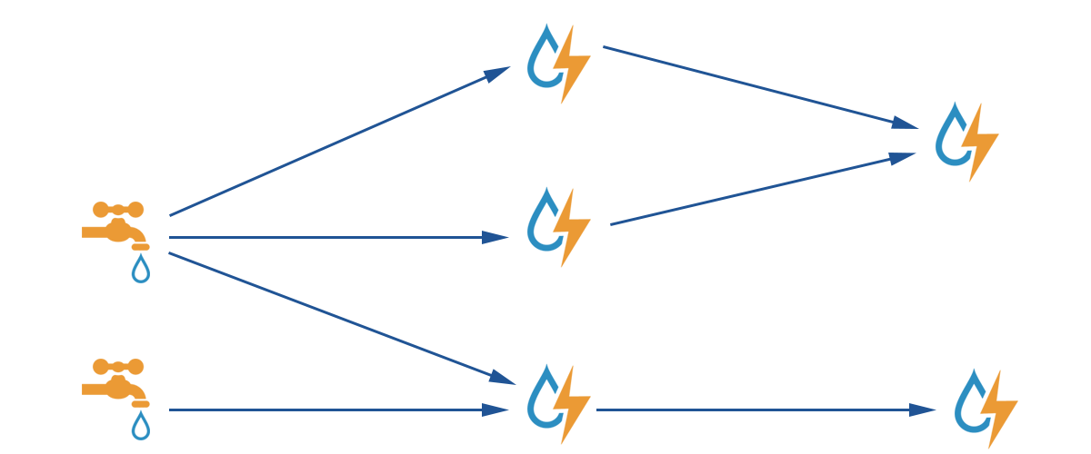
Storm架构设计思想
Spout
Tuple
Tuple
Tuple
Blot
Tuple
Tuple
Tuple
Blot
Tuple
Tuple
Blot

Slide 11
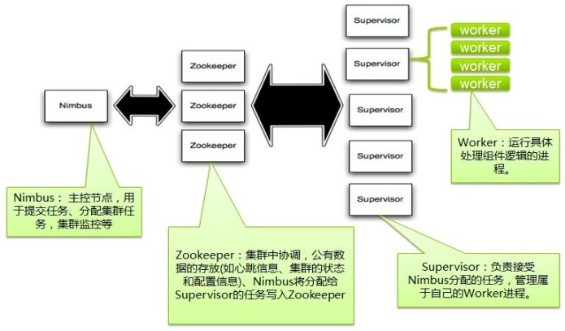
Storm架构
Slave从节点
Master主节点
Nimbus是调度器，Worker是Task的容器，Task是任务的真正执行者。

